Slide 1


Présentation avancement thèse
Etude et réalisation d'un Réseau Radiogoniométrique large bande et multipolarisation
Julien Harel – 13/10/2023

Slide 2

Sommaire
Antenne Vivaldi couplage
  Optim élargir ouverture
  Mise en double polar
    2 vias
    1 via
Conclusion et perspectives

Slide 3
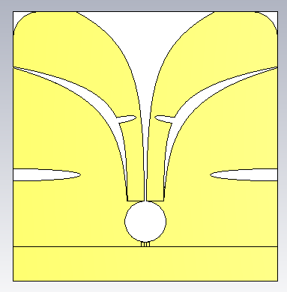
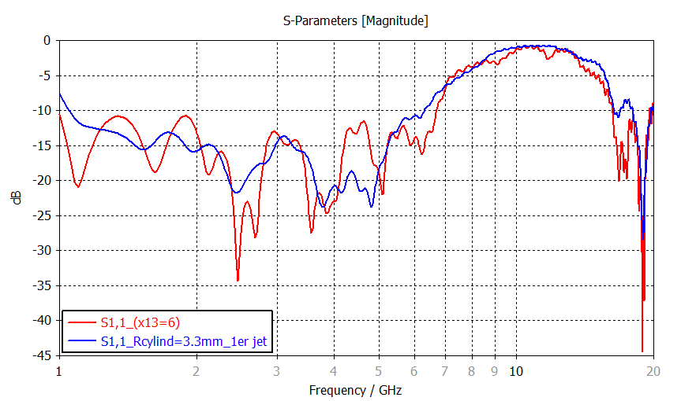
Vivaldi couplage - optimisation
Vivaldi couplage optim
Comparaison avec antenne 1er jet (29/09)
Changements effectués : ajout longueur ; slots sur résonance + edge ; réduction largeur résonance
S11 : Meilleur S11 en bas de bande et haut de bande
S11 ≤-10dB sur [1 – 6,6 GHz]
Notes:
Changements effectués :
Rcylind=3,3mm (éviter dépointage, cross en élévation et smooth S21).
Ajout longueur Ladd = 11,2mm (améliore ouverture az) ➔ 88mm x 86,4mm
Ajout slot résonance :
Ajout slot edge :

Slide 4
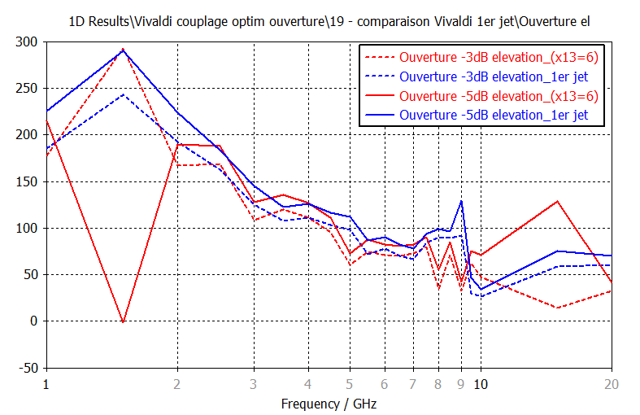
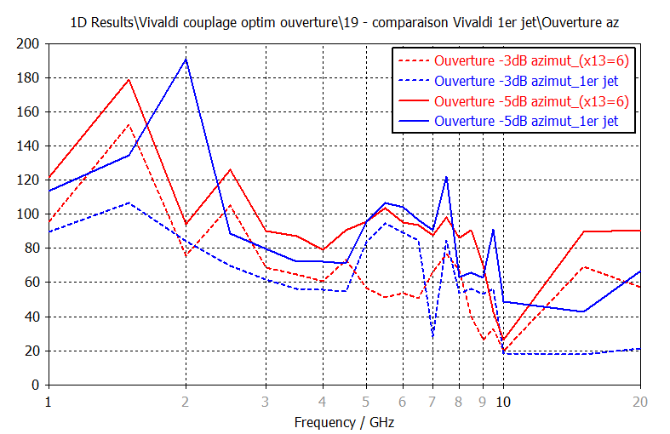
Vivaldi couplage - optimisation
Vivaldi couplage optim
Comparaison avec antenne 1er jet (29/09)
Ouverture élévation : + directif. Min 73° à 5 GHz.
87,6° à 5,5 GHz et 82,5° à 6 GHz
Ouverture azimut : -5dB meilleur sur [2,5 ; 5 GHz]. Min 79° à 4 GHz; 2ème min 87° à 3,5 GHz.
Notes:
Azimut : ouverture -3dB bcp moins bonne sur [5; 6,5 GHz], mais similaire pour -5dB. Le point à 4 GHz est difficile à augmenter.
A 3 GHz 90,3° ; 90,8° à 4,5 GHz
Elévation : optimiser haut de bande. Le mieux : faire même antenne pour polar H et V (polar circulaire) ; sinon on peut faire 2 antennes différentes pour diag azimut et élévation.

Slide 5
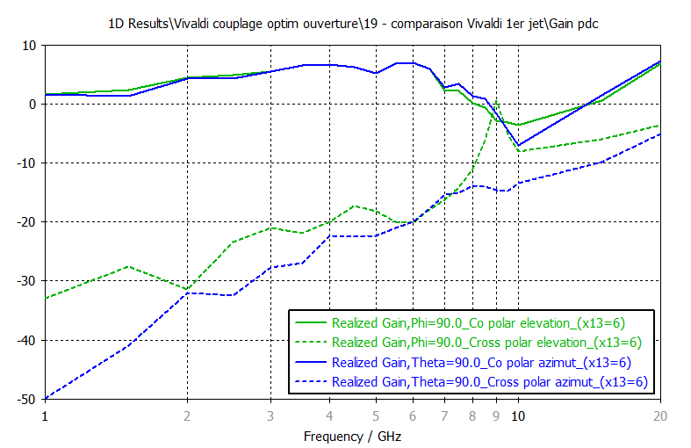
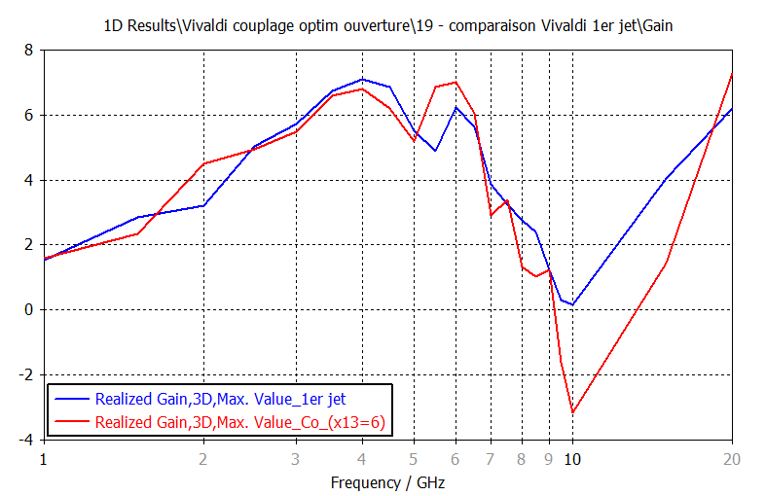
Vivaldi couplage - optimisation
Vivaldi couplage optim
Comparaison avec antenne 1er jet (29/09)
Gain max 3D : plus directif à 2 GHz (azimut) donc + de gain. Chute à 5 GHz
Gain pdc : juste antenne optim. Faible cross.
Notes:
chute à 5 GHz car En élévation à 5 GHz il y a beaucoup de rayonnement vers l’arrière !

Slide 6
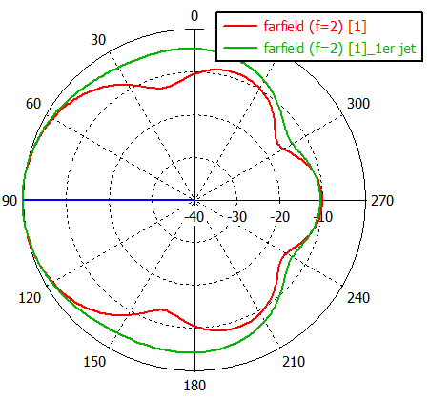
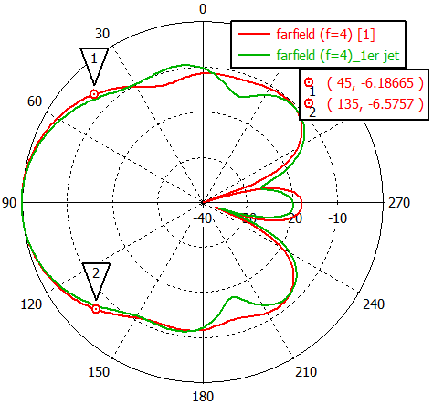
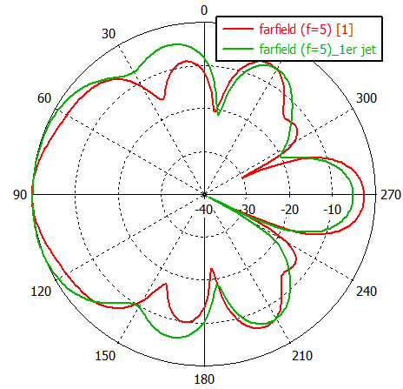
Vivaldi couplage - optimisation
Vivaldi couplage optim
Comparaison avec antenne 1er jet (29/09)
Farfield azimut :
2 GHz
4 GHz
5 GHz
Notes:
+ directif à 2 GHz et 5 GHz. Change « peu » à 4 GHz mais +10° sur ouverture -5dB.
Il faudrait prendre ouverture -6,6dB en azimut pour avoir 90°
Similaire à 1 et 3 GHz. + directif à 6 GHz

Slide 7
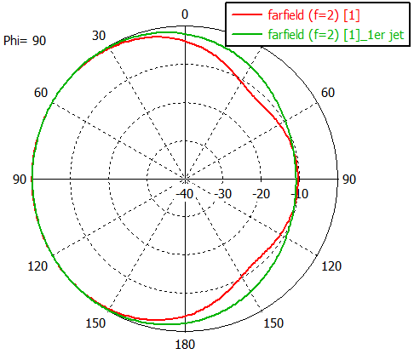
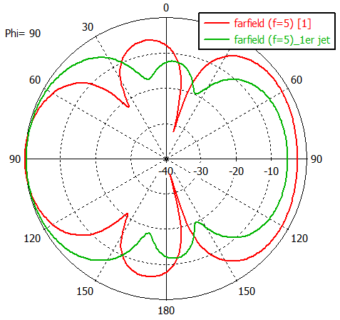
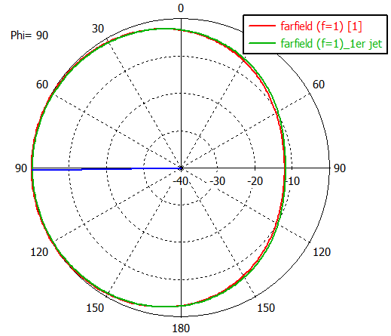
Vivaldi couplage - optimisation
Vivaldi couplage optim
Comparaison avec antenne 1er jet (29/09)
Farfield élévation :
1 GHz
2 GHz
5 GHz
Notes:
À 1 GHz on a moins l’effet « réflecteur » qu’on pouvait avoir en augmentant Ladd. On est tout de même à -12dB en ftb.
Rayonnement important à l’arrière en élévation pour 5 GHz : dû à paramètre x13 (largeur résonance). Doit sûrement faire rayonnement dans la résonance.
Similaire à 3 et 4 GHz, un peu + directif à 6 GHz.

Slide 8
Vivaldi couplage - optimisation
Vivaldi couplage optim
Points restant à optimiser :
Ouverture azimut : avoir 90° à 4 GHz
Ouverture élévation : avoir 90° sur [5 – 6 GHz]
  Eviter chute à 5 GHz (perte gain + rayonnement arrière important)

Slide 9
Sommaire
Antenne Vivaldi couplage
  Optim élargir ouverture
  Mise en double polar
    2 vias
    1 via
Conclusion et perspectives

Slide 10
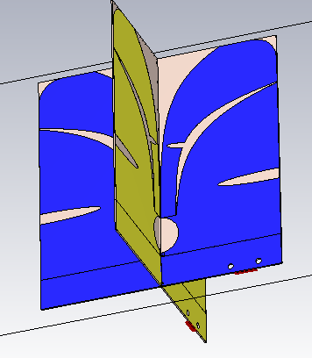
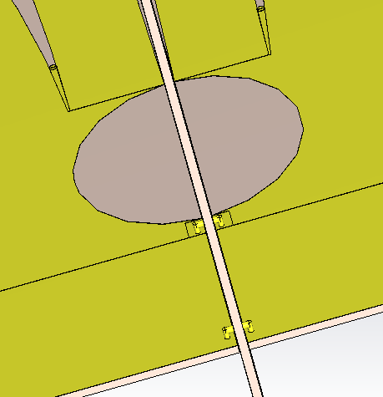
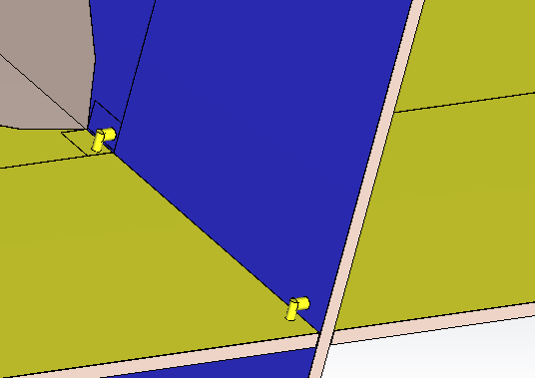
Vivaldi couplage dual polar
Vivaldi couplage : double polar optim VIA
Ajout de 2 vias en début antenne et avant le stub circulaire car effet sur rayonnement polar V sinon.

Slide 11
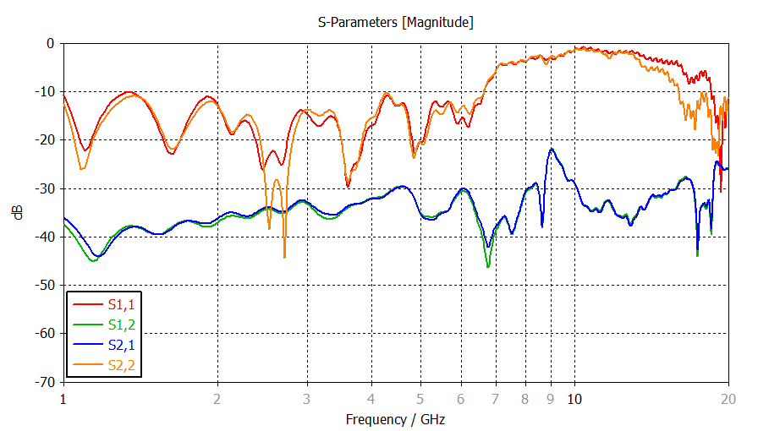
Vivaldi couplage dual polar
Vivaldi couplage : double polar optim VIA
Param S :
Peu de différence entre les ports !
S11 ≤-10dB sur [1 – 6,6 GHz], similaire à antenne élémentaire.

Slide 12
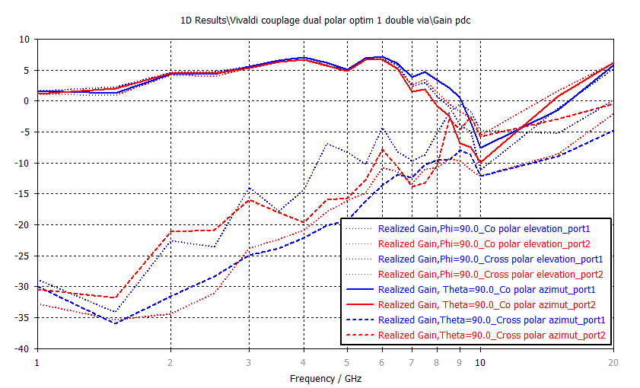
Vivaldi couplage dual polar
Vivaldi couplage : double polar optim VIA
Gain pdc :
Gain Co similaire entre les 2 ports, gain Cross légèrement + élevé pour polar H mais OK.

Slide 13
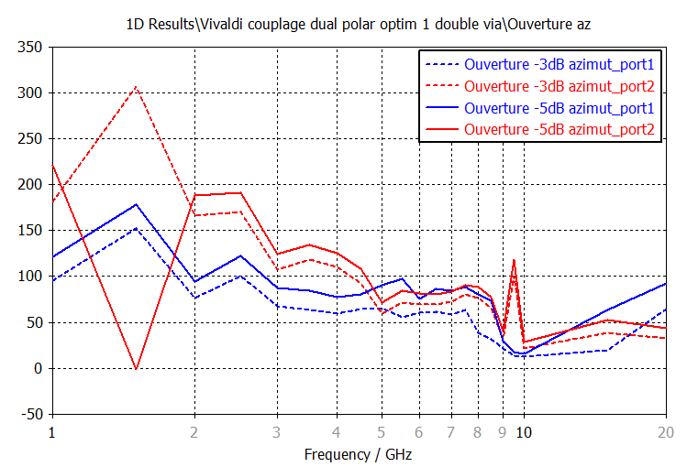
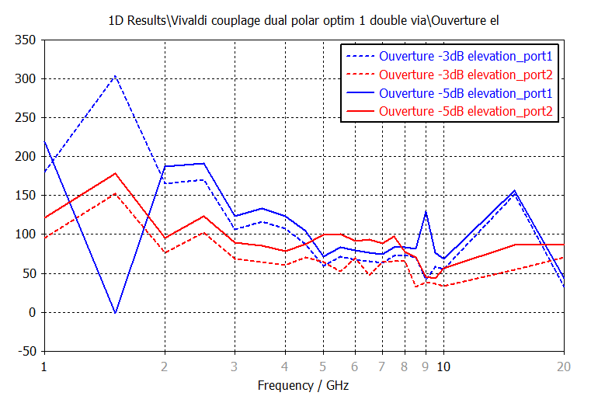
Vivaldi couplage dual polar
Vivaldi couplage : double polar optim VIA
Ouverture azimut : chute à 6 GHz pour polar H (bleu) ➔ dû à dépointage farfield.
Ouverture élévation :
Notes:
Chute à 6 GHz lié à dépointage azimut
Polar V similaire à antenne élémentaire !

Slide 14
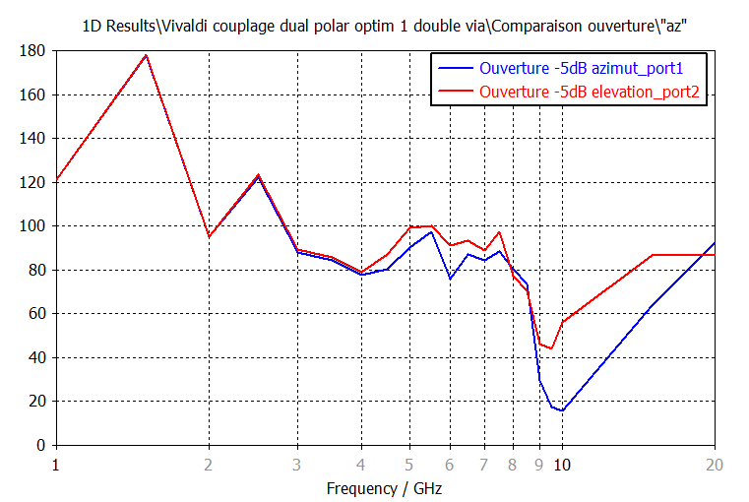
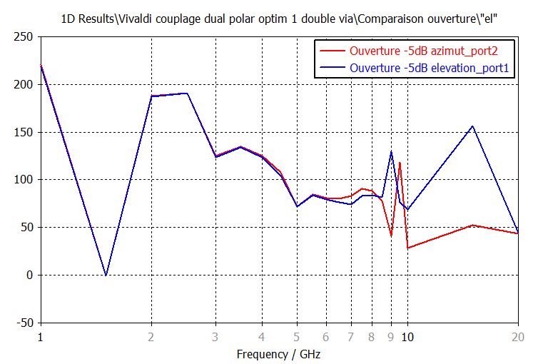
Vivaldi couplage dual polar
Vivaldi couplage : double polar optim VIA
Comparaison « azimut » : chute azimut polar H à partir de 4,5 GHz.
Comparaison « élévation » : Pas de différence < 6 GHz.
Notes:
Ici on compare les pdc comme si les 2 antennes étaient tournés de la même manière
L’ouverture de la polar V est similaire à l’antenne unitaire.

Slide 15
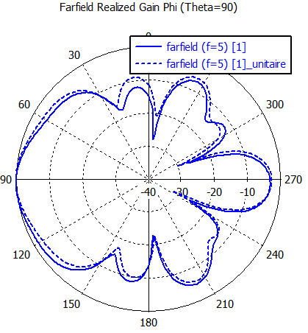
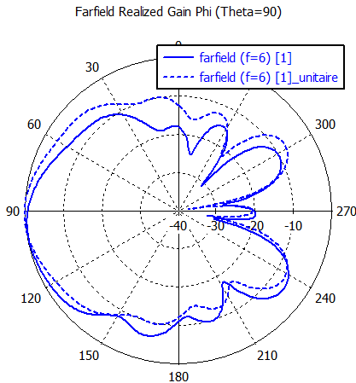
Vivaldi couplage dual polar
Vivaldi couplage : double polar optim VIA
Farfield azimut polar H : comparaison avec antenne unitaire (pas de dépointage).
Léger dépointage observé en haut de bande sur azimut polar H + Réduction de l’ouverture.
On avait le même problème sur le 1er jet de double polar (moins amplifié) ➔ sûrement dû à excitation avec le feed de la polar V qui est situé après le feed polar H.
5 GHz :
6 GHz :

Slide 16
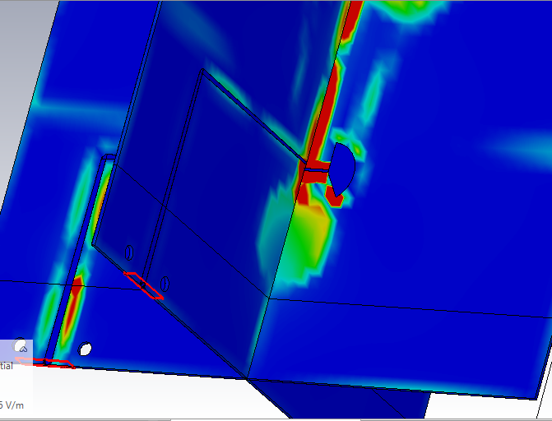
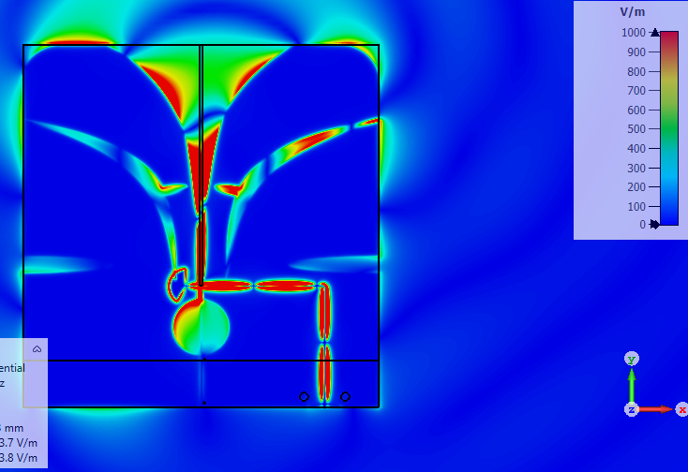
Vivaldi couplage dual polar
Vivaldi couplage : double polar optim VIA
Efield 6 GHz pdc Z (port H) :
dissymétrie sur les champs visible
Efield 6 GHz (port H) avec les 2 antennes :
Couplage avec ligne feeding polar V
V
H
Notes:
Port H qui est excité
L’antenne V n’a pas ce problème de dépointage

Slide 17
Sommaire
Antenne Vivaldi couplage
  Optim élargir ouverture
  Mise en double polar
    2 vias
    1 via
Conclusion et perspectives

Slide 18
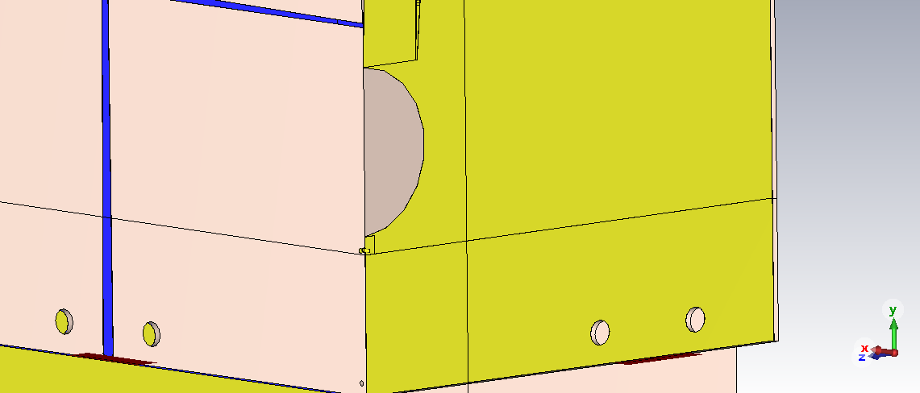
Vivaldi couplage dual polar
Vivaldi couplage : double polar optim (1 VIA)
Avec 1 seul via avant le stub circulaire
Notes:
Si on met juste 1 via mais au début de l’antenne les paramètres S sont moins bon autour de 4 GHz.

Slide 19
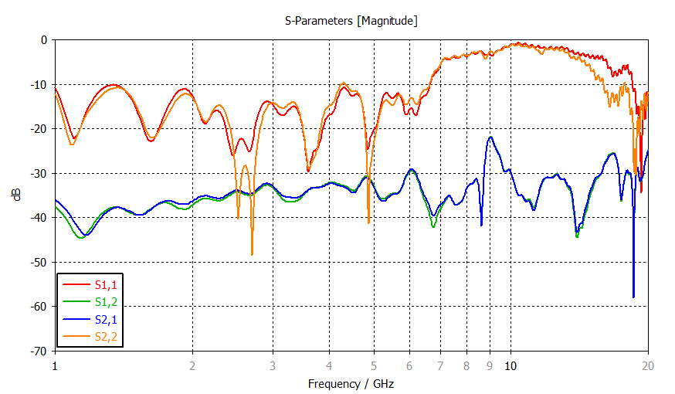
Vivaldi couplage dual polar
Vivaldi couplage : double polar optim (1 VIA)
Param S :
Peu de différence sur paramètres S.
Notes:
Si on met juste 1 via mais au début de l’antenne les paramètres S sont moins bon autour de 4 GHz.

Slide 20
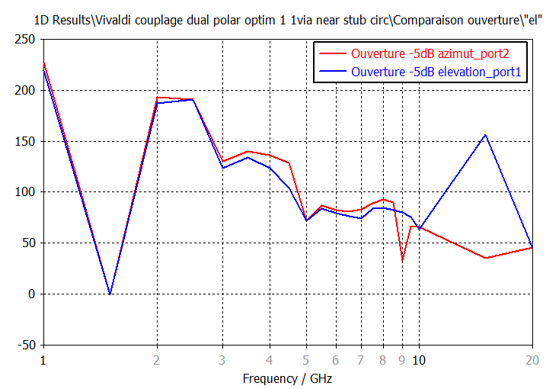
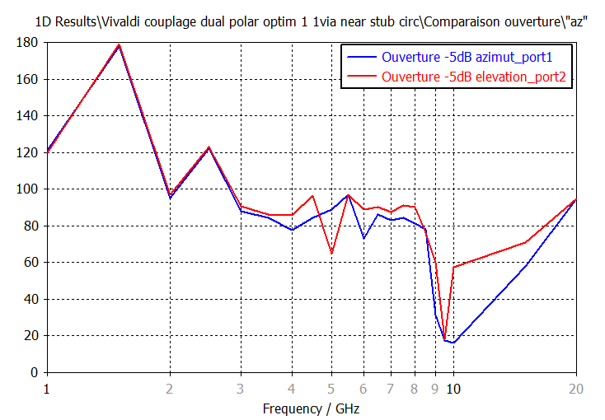
Vivaldi couplage dual polar
Vivaldi couplage : double polar optim (1 VIA)
Comparaison « élévation » : Meilleur ouverture polar V sur [3 – 4,5 GHz]
Comparaison « azimut » : Meilleur ouverture polar V sur [3 – 4,5 GHz] puis chute à 5 GHz.
Notes:
Ici on compare les pdc comme si les 2 antennes étaient tournés de la même manière
La chute a 5 GHz est pe amplifié par la largeur de la résonance (qui implique chute ouverture élévation à 5 GHz).
Peut être intéressant si on met via dans le sens inverse pour avoir cet effet sur la polar H (ici pas intéressant pour polar V)

Slide 21
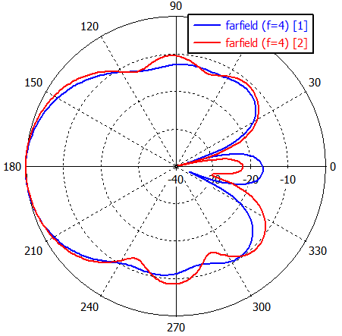
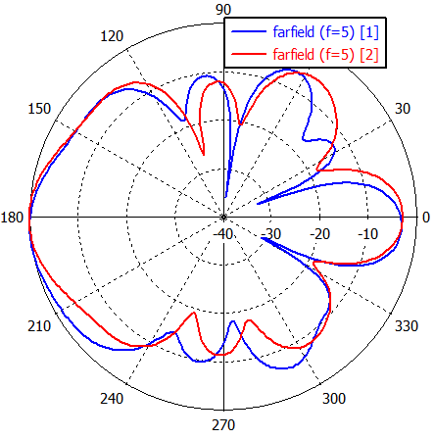
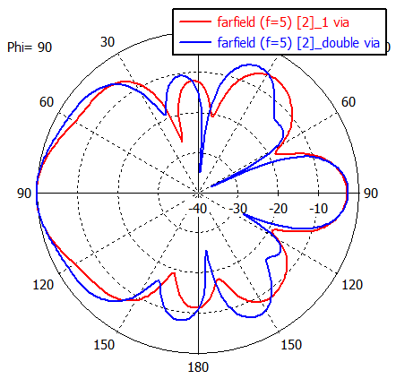
Vivaldi couplage dual polar
Vivaldi couplage : double polar optim (1 VIA)
Farfield : comparaison pdc azimut
4 GHz : ouverture polar V plus large (+10°)
5 GHz : ouverture polar V plus directif
5 GHz : polar V comparaison 1 via & 2 via
Notes:
Il y a dépointage sur azimut polar H à 5 GHz

Slide 22
Sommaire
Antenne Vivaldi couplage
  Optim élargir ouverture
  Mise en double polar
    2 vias
    1 via
Conclusion et perspectives

Slide 23
Conclusion et perspectives
Conclusion
  Vivaldi couplage : Difficultés à avoir ouverture -5dB ≥ 90° sur 2,5-4,5 GHz en azimut
    Possibilité d’élargir l’ouverture en modifiant la topo
  Problème de dépointage pour azimut polar H
Perspectives Antenne
  Vivaldi couplage : élargir diag azimut & élévation (changement topo…)
  Fabrication du réseau avec double polar + mesure
  Mesure gonio
  Homothétie pour bande [1-6 GHz] ; [6-18 GHz] ; [18 – 40 GHz]
  Annexes :
  Méthode gonio avec inter-corrélation entre voies
  AVA double polar colocalisée

Slide 24
Annexes

Slide 25
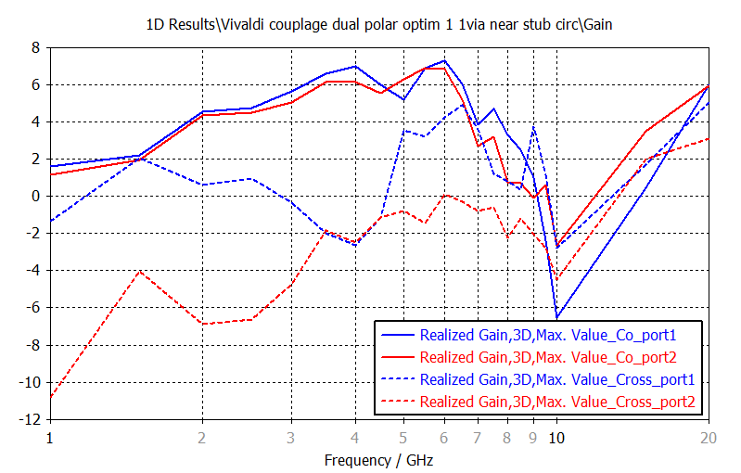
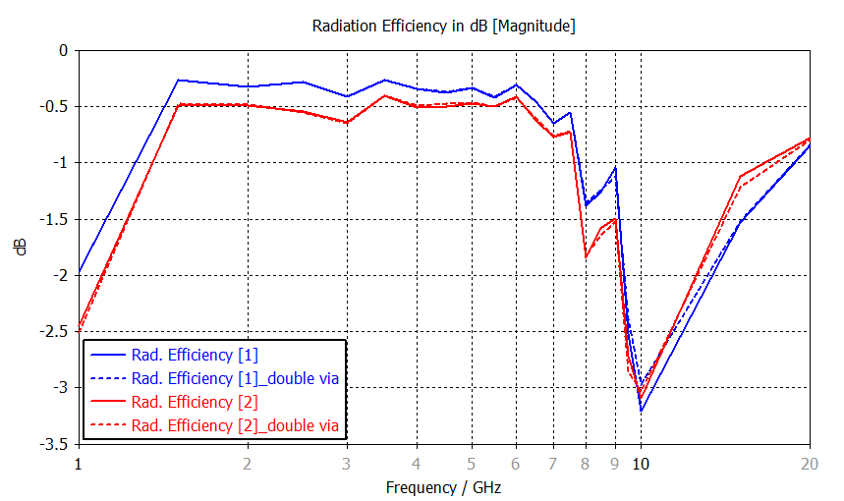
Vivaldi couplage dual polar
Vivaldi couplage : double polar optim (1 VIA)
Gain 3D : Gain polar V plus faible que polar H (1 dB max)
Efficacité rayonnement : polar V plus faible que polar H (0,2 dB)

Slide 26
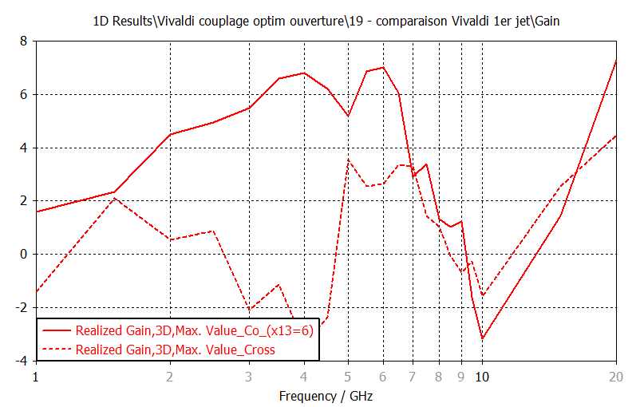
Vivaldi couplage - optimisation
Vivaldi couplage optim (seule)
Gain max 3D : Co et Cross, Cross élevée (mais pas dans les pdc)

Slide 27
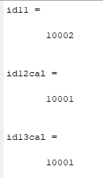
Mesure autocorrélation
Calibration Code
Calibration du système RF (sans antennes) en amont
Envoi d’un signal modulé via synthé et antennes simulées via diviseur puissance 3 voies.
Permet d’avoir fichier pour calibrer les différences amplitude/phase système RF.
Après cal :
Autocorrélation 11 : id=10002 (OK)
id12 et id13 sont à 10001 (devraient être à 10002)
➔ PB avec intercorrélation (12, 13)
Notes:
Attention avec calibration on a pas les mêmes pics de corrélation (10002 pour 11 et 10001 pour 12 et 13 alors qu’on doit avoir 10002 après la cal) ➔ peut fausser résultat avec id*2*pi*f/Fe.
La cal est faites par rapport à la voie 1

Slide 28
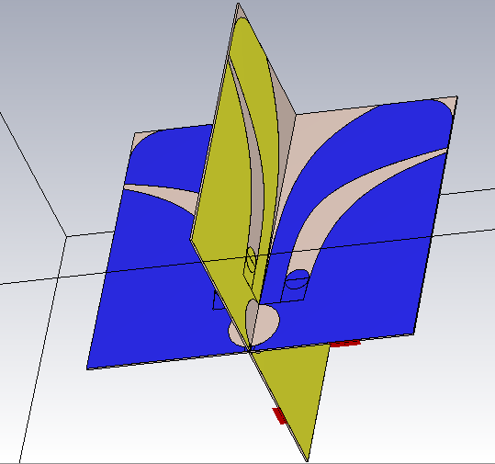
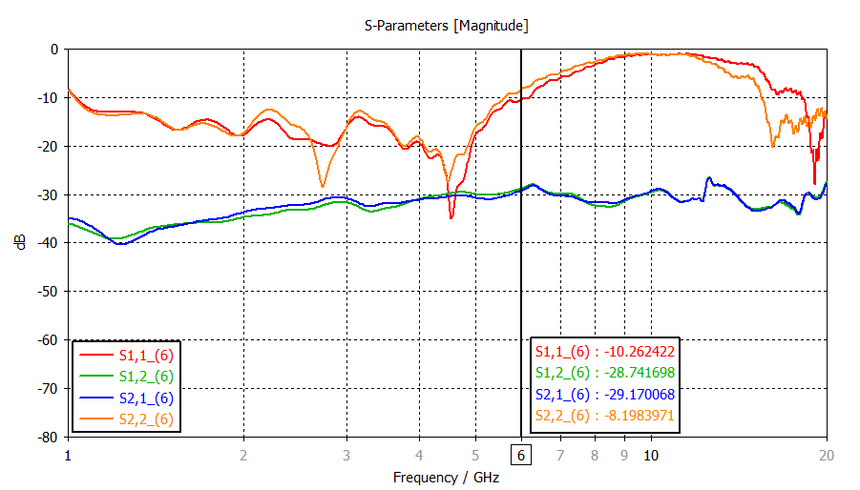
Vivaldi couplage dual polar
Vivaldi couplage : double polar VIA
Eviter dépointage 6 GHz : modif paramètre Rcylind
Sparam : S11 moins bon que la double polar antérieure (S11<-10 dB juqu’à 6,28 GHz) ; ici S22=-8,2dB à 10 GHz.
Couplage ≤-28,7dB sur [1 ; 6 GHz]
Couplage plus smooth qu’avant.
Notes:
Rcylind=3,3mm au lieu de 3,15mm
Port 2 = polar V
Pk S22 moins bon que S11 ? (sur toute les topos double polar)

Slide 29
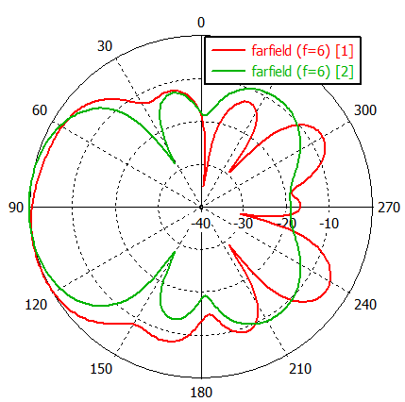
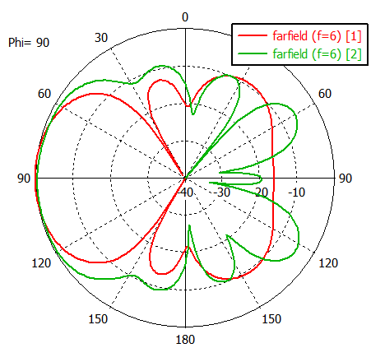
Vivaldi couplage dual polar
Vivaldi couplage : double polar VIA
Eviter dépointage 6 GHz : modif paramètre Rcylind
Azimut polar H(1) & V(2)
Elevation polar H(1) & V(2)
Farfield 6 GHz :
Plus de dépointage (lié à Rcylind) !
Mais léger dépointage sur azimut polar H !
Notes:
Rcylind=3,3mm au lieu de 3,15mm
Port 2 = polar V

Slide 30
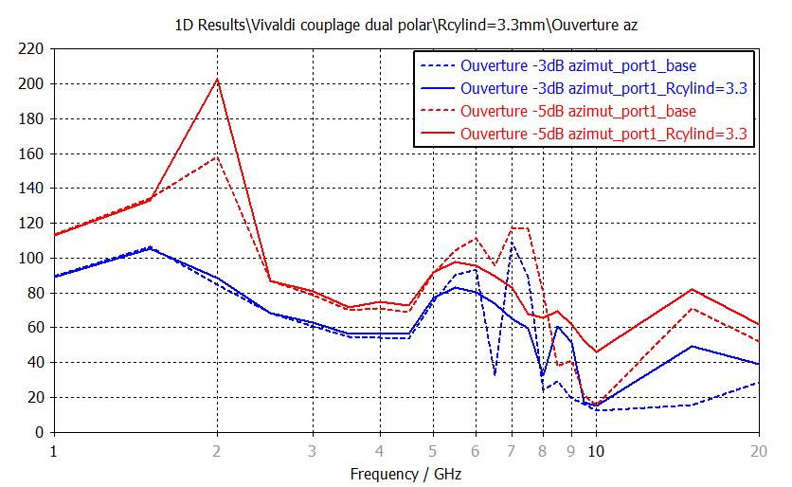
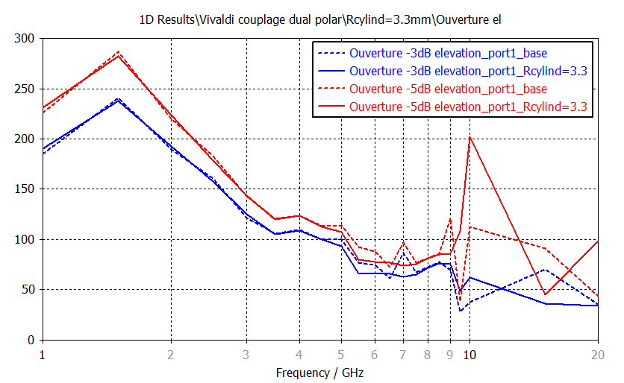
Vivaldi couplage dual polar
Vivaldi couplage : double polar VIA
Eviter dépointage 6 GHz : modif paramètre Rcylind
Rcylind=3,3 vs base (Rcylind=3,15) ; port 1
Ouverture azimut : Ouverture + large jusqu’à 5 GHz
Ouverture élévation : + directif à partir de 5 GHz
Notes:
Rcylind=3,3mm au lieu de 3,15mm
Ici ouverture port 1 (H)
Ouverture az correct à 5 GHz car 90°. A 4 GHz à-5dB on passe de 71° à 75°

Slide 31
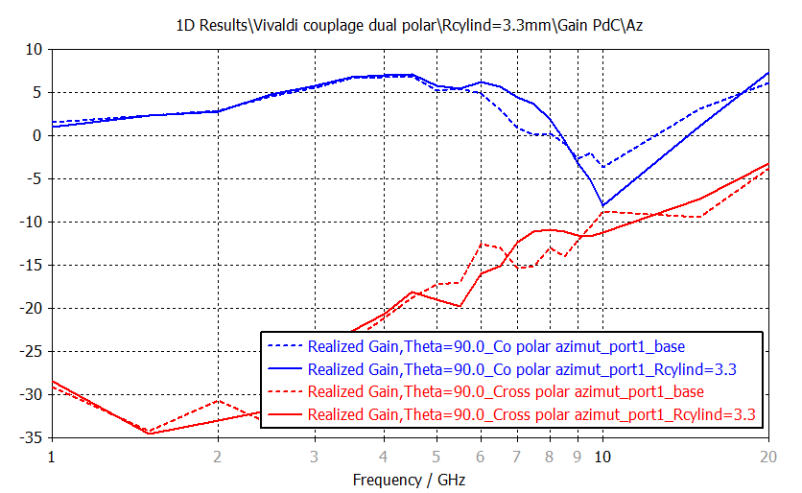
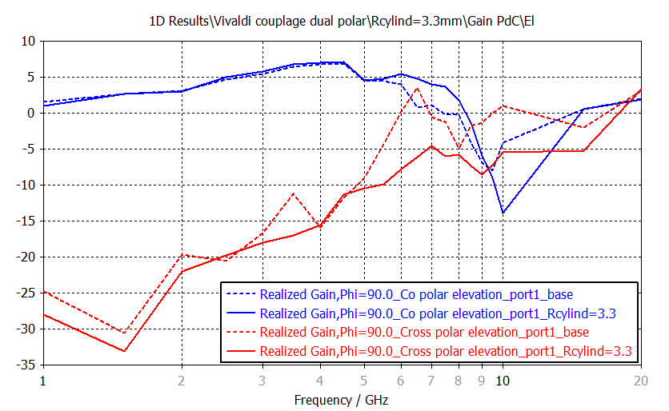
Vivaldi couplage dual polar
Vivaldi couplage : double polar VIA
Gain PdC : Rcylind=3,3 vs Rcylind=3,15 (base) ; port 1 (H)
PdC élévation : Cross PdC élévation moins élevée !
PdC azimut : idem (jusqu’à 6 GHz)
Notes:
Rcylind=3,3mm au lieu de 3,15mm

Slide 32
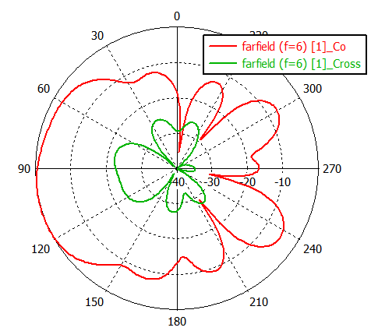
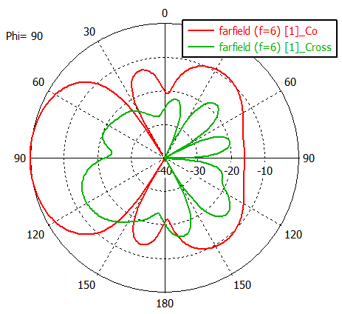
Vivaldi couplage dual polar
Vivaldi couplage : double polar VIA
Elevation polar H : Cross beaucoup + faible !
Azimut polar H :
Farfield 6 GHz :
Réduction de la cross polar (surtout élévation) par rapport à cas précédent.
Notes:
Rcylind=3,3mm au lieu de 3,15mm
Port 2 = polar V

Slide 33
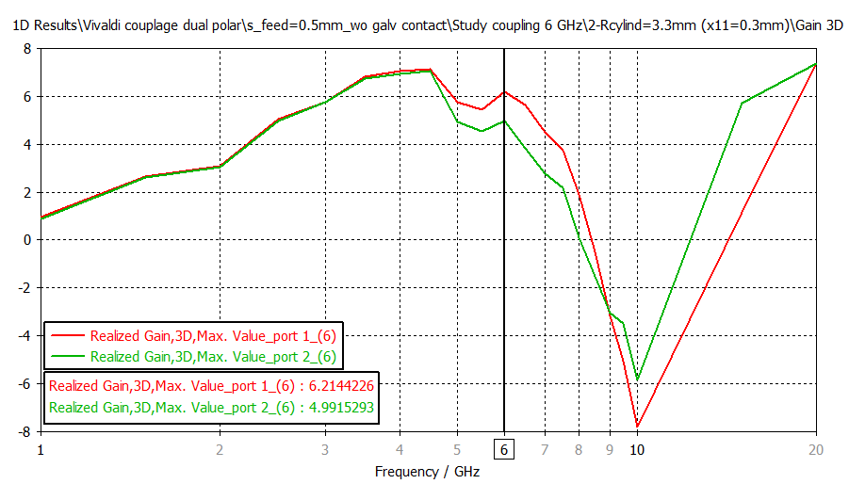
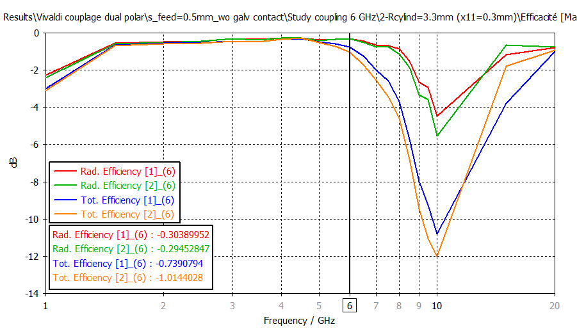
Vivaldi couplage dual polar
Vivaldi couplage : double polar VIA
Eviter dépointage 6 GHz : modif paramètre Rcylind
Efficacité : différence de 0,3dB : explique pas différence de gain
Gain max 3D : différence de 1,2 dB entre ports à 6 GHz.
Notes:
Annexe : max cross 3D (explique pas non plus diff gain)
Rcylind=3,3mm au lieu de 3,15mm
Port 2 = polar V

